Slide 1
《机器学习》课程导学
主讲教师：欧新宇

Slide 2
课程定位
What is Machine Learning?
机器学习是计算机怎样模拟或实现人类的学习行为，以获取新的知识或技能，重新组织已有的知识结构使之不断改善自身的性能。
机器学习不需要外部明显的指示，而可以自己通过数据（数据驱动）来学习、建模，并且利用建好的模型和新的输入来进行预测的学科。

Slide 3
课程定位和教学目标
机器学习在人工智能的研究中具有极为重要的地位，是使计算机具有智能的根本途径，一个不具备学习能力的智能系统难以称得上真正的智能系统。
本课程的目的是介绍机器学习的基本概念、方法和应用。通过本课程的学习，使学生了解机器学习的主要方法、应用条件，并把机器学习的方法应用到相应的生活和工作中。

Slide 4
课程学时
时间成本：6课时，共16周
建议每周至少额外花2-3小时 课余训练，
合计约112小时
课堂学时：6课时（4小时）/周，共16周
作业学时：2-3小时/周，共14课（绝大部分在课堂完成）
练习学时：2-3小时/周（课外完成，自主学习）

Slide 5
教学团队
Xin-Yu Ou，欧新宇 教授
Contact me: http://ouxinyu.cn
ouxinyu@alumni.hust.edu.cn
QQ: 14777591
呈贡校区 传媒与信息工程学院 A515
Yi-Qin Liu，刘艺琴 教授
Bi-Rong SiMA，司马碧荣 副教授
Qian-Zhi Ma，马千知 讲师

Slide 6
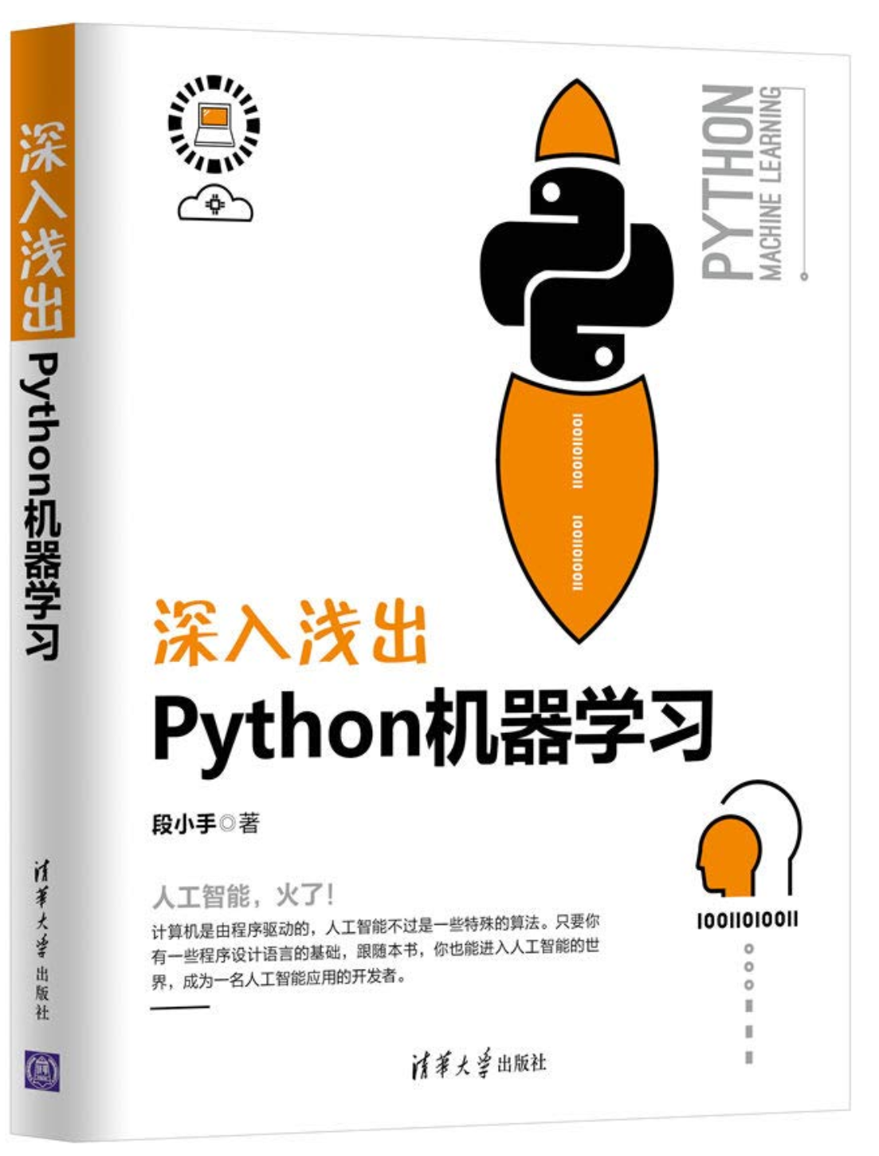
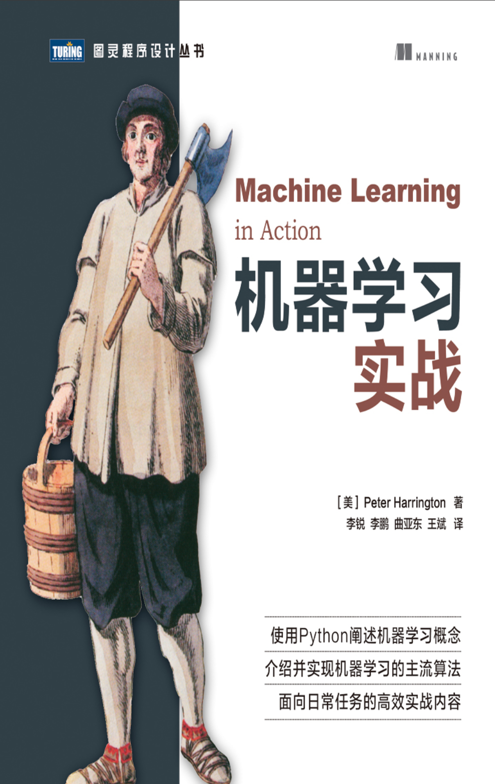


授课教材
参考教材
《机器学习实战》Peter Harrington 著
《机器学习》周志华
吴恩达(Andrew Ng) 《Machine Learning》公开课
段小手 著

Slide 7
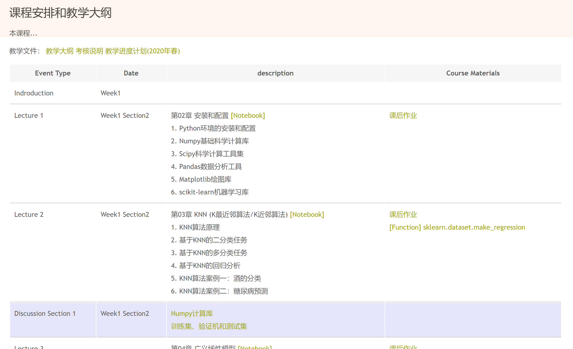
课程主页
网址：http://ouxinyu.cn/Teaching/dl.html

Slide 8
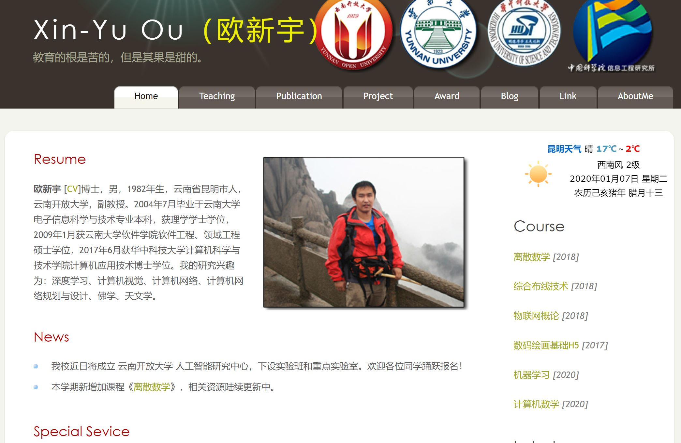
课程主页
http://ouxinyu.cn

Slide 9
课程内容
教学周/章节 | 教学内容 | 教学周/章节 | 教学内容
1 | 机器学习绪论 | 8 | 神经网络
2 | Python机器学习环境安装和配置 | 9 | 数据预处理、降维、特征提取、聚类算法
3 | KNN (K近邻算法) | 10 | 数据表达与特征工程
4 | 广义线性模型 | 11 | 模型评估与优化
5 | 朴素贝叶斯算法 | 12 | 建立算法的管道模型
6 | 决策树和随机森林 | 13 | 文本数据处理
7 | SVM支持向量机 | 14 | 从数据获取到话题提取

Slide 10
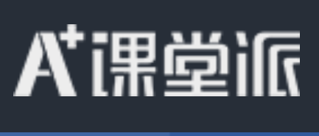

课程形式
在线实践
在线课程
https://nbviewer.jupyter.org/
https://www.ketangpai.com/
面授教学
知识讲解/习题讲解/自主练习

Slide 11
课程作业&课程考核
考勤 + 课堂作业 + 课后练习 + 期末测验
课前点名
(合计10分)
客观题
(14课，合计14分)
编程题
(14次，计分12次，合计36分)
单选题、编程题
(合计40分)
考勤、课堂作业、课后练习、专业竞赛、期末测验，形成完整的学习辅助过程。
按照学校规定“考勤+课堂作业（课后练习）”累计缺席1/3将取消本门课本学期的成绩。

Slide 12
学习建议
线上线下相结合、手机电脑相结合、长短时间相结合
线上线下 线上刷视频/查资料/看公众号
线下听面授/读教材
手机电脑 视频/部分作业用手机、编程实践用电脑
长短时间 视频用零碎短时间、编程用固定的长时间

Slide 13
课堂纪律
从不点名，来去自由
（Just老师的理想）
自由提问
保持安静！！
欢迎旁听

Slide 14
学好人工智能的秘籍
紧跟进度不掉队、课后实践多训练
实践、认识、再实践、再认识……
这就是辩证唯物论的全部认识论， 这就是辩证唯物论的知行统一观。
—— 毛泽东 《实践论》
实践、实践、实践

Slide 15

课程平台使用说明
教学资源平台：http://ouxinyu.cn/Teaching/dl.html
考勤、课后作业、测验平台：课堂派

